Slide 1
AHUYAR
Sociedad Cooperativa.

Slide 2
NUESTRO CATALOGO
AHUYAR S.C.
Somos una empresa, que ofrecemos al ciudadano todo tipo de productos agrícolas con costos bajos en relación a los supermercados.
Los pedidos de los productos incluyen coste de envió.
Esperemos que disfruten de nuestro catalogo.

Slide 3
aceitunas
Deliciosas aceitunas riojanas rellenas de pepinillo en vinagre.
Peso: 300 gramos
Precio: 2€
Referencia: ACEI-01
Notes:
Peso:
Precio:
Referencia:

Slide 4
BANDERILLAS DULCES
Banderillas dulces con pepinillo entero
Peso: 300 gramos
Precio: 2.50 €
Referencia: BANDUL-02

Slide 5
fardalejos
Deliciosos hojaldres rellenos de una rica pasta de almendras similar al mazapán, elaborados con ingredientes naturales.
Precio:Caja / 6 fardelejos: 4€ (Ref-03).
Caja / 12 fardelejos: 7€ (Ref-04).
Caja / 12 unid. embolsados 7,20€ (Ref-05).

Slide 6
Pimientos de tricio
Pimientos de la variedad Najerano de la localidad riojana de Tricio. Recogidos de las plantas, manualmente en cestos. El asado se hace de forma tradicional directamente en un horno de leña.
Peso: 290 gramos
Precio: 2 €
Referencia: PIMTRI-06

Slide 7
CHORIZO LA GLORIA
El chorizo riojano de la localidad de Baños de Río Tobía, de calidad garantizada. Es reconocido por su sabor suave y color intenso además de por su textura agradable al paladar.
Peso:250 gramos
Precio: 3.50 €
Referencia: CHOGLO-07

Slide 8
LENTEJAS EXTRA
Las lentejas son uno de los alimentos más importantes, por lo que os mostramos la primera calidad riojana.
Peso: 400 gramos
Precio: 1.50€
Referencia: LENEX-08

Slide 9
QUESO DE OVEJA
Queso de oveja.
Leche pasteurizada.
Peso:1/2 KILO
Precio: 6.60 €
Referencia: QUEOVE-O9

Slide 10
CHORIZO RIOJANO
Chorizos riojanos elaborados y curados de forma artesanal.
Peso: 1 KILO
Precio: 8.60 €
Referencia: CHORI-010

Slide 11
PATÉ RIOJANO
Paté elaborado de forma artesanal a partir de la mezcla de hígado con tocino de cerdo, condimentado con sal y especias.
Envase: Lata de 110 gramos.
Variedades:
Paté de Campaña
Paté a la Pimienta
Paté a las Finas Hierbas
Paté al Tinto de Rioja
Paté al Roquefort
Paté Trufado
Peso:
Precio: PATE TRUFADO
EL RESTO 1,70 €
Referencia: PARI-011
2,60 €

Slide 12
GUINDILLAS
Guindillas en vinagre extra.
Guindillas en aceite al ajillo.
Peso:320 gramos
Precio: 1.50 €
Referencia: GUVI-012
Peso: 185 gramos
Precio: 2 €
Referencia: GUACA-013

Slide 13
ESPÁRRAGOS
Tiernos espárragos blancos cultivados en la ribera del Ebro. Pelados a mano.
Peso: Lata 720. 9 a 12 frutos. Muy grueso. Peso Neto 660 gramos.
Precio: 3.60€.
Referencia: ESPP-014
Peso:Lata 720. 13 a 16 frutos. Muy grueso.
Peso Neto 660 gramos
Precio: 3,20€.
Referencia: ESPG-015
.

Slide 14
VINOS
.
El vino es producto de la transformación de la uva, fruto de la cepa.
El mejor vino riojano.
Precio: 5€ la botella.
60€ la caja
Referencia: VINOS-016

Slide 15
LLAVEROS
En Ahuyar también tenemos un hueco para la artesanía de La Rioja.
Os ofrecemos unos originales llaveros en forma de bota de vino típica como todos sabemos en nuestra comunidad.
.
Precio: 5€ el llavero .
Referencia: Lla-017

Slide 16
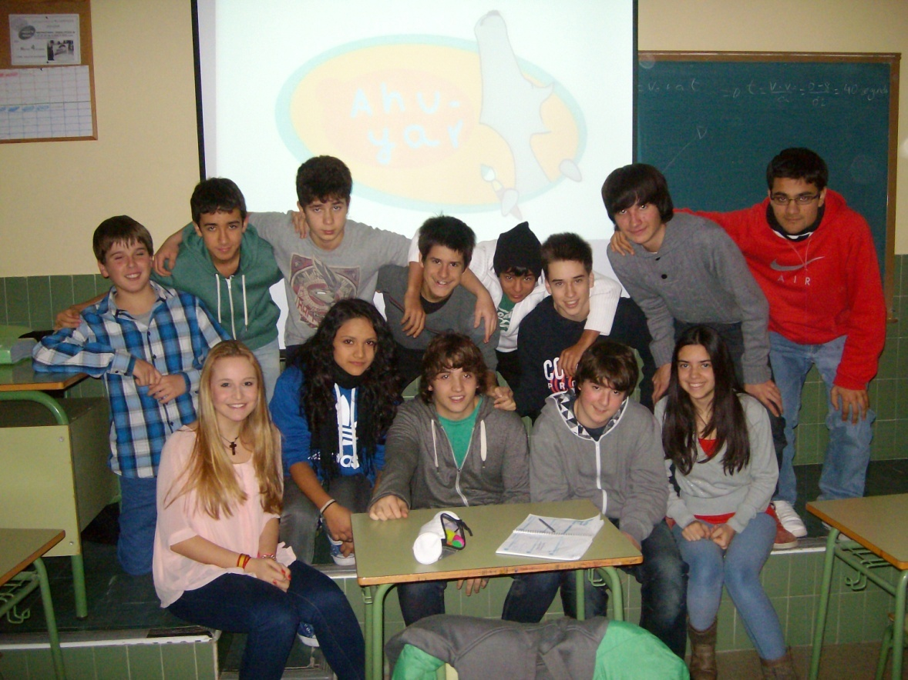
AHUYAR S.C.
I.E.S HERMANOS D’ELHUYAR
C/. Albia de Castro, nº 9
Logroño 26003
(La Rioja)
Teléfono: 941 231 186
Fax: 941 256 397
Twitter: @1213ahuyar

